Slide 1
第5章 集成运算放大器的应用
5.1 集成运放简介
5.2 运算电路
5.3 电压比较器

Slide 2
5.1，集成电路的概述
集成运算放大电路，简称集成运放，是一个高性能的直接耦合多级放大电路。因首先用于信号的运算，故而得名。
1. 集成运放的特点
（1）直接耦合方式，充分利用管子性能良好的一致性采用差分放大电路和电流源电路。
（2）用复杂电路实现高性能的放大电路，因为电路复杂并不增加制作工序。
（3）用有源元件替代无源元件，如用晶体管取代难于制作的大电阻。
（4）采用复合管。

Slide 3
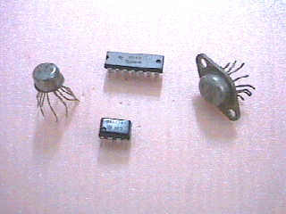
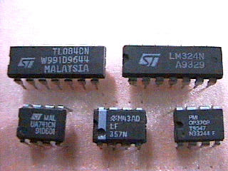
运算放大器外形图

Slide 4
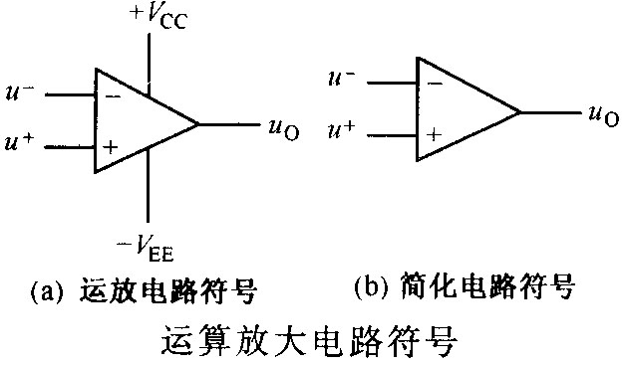
集成运算放大器的电路模型
五个引脚：
+V_{CC}、-V_{EE}、同相输入端、反相输入端、输出端.
在同相端输入信号，输出与输入同相；在反相端输入信号，输出与输入反相。

Slide 5
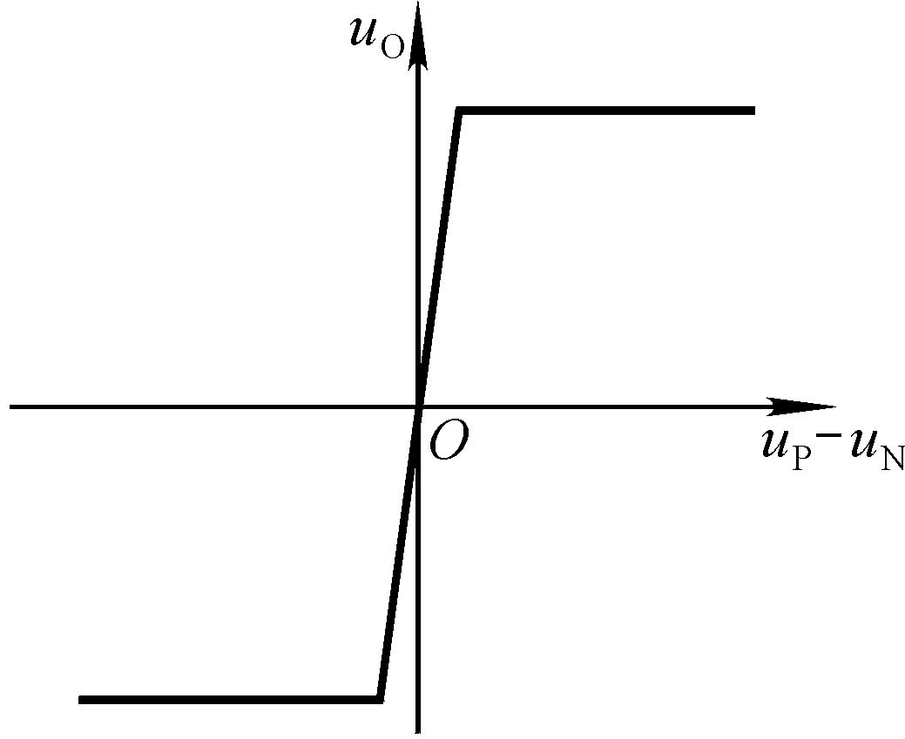
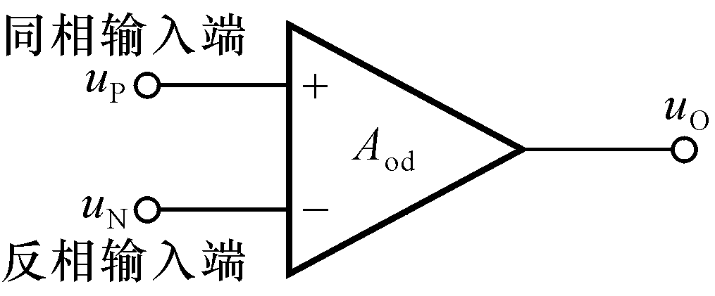
一、 集成运算放大器的开环电压传输特性
在线性区：
u_{O}＝A_{od}(u_{P}－u_{N})
A_{od}是开环差模放大倍数。
非线性区
由于A_{od}高达几十万倍，所以集成运放工作在线性区时的最大输入电压(u_{P}－u_{N})的数值仅为几十～一百多微伏。
(u_{P}－u_{N})的数值大于一定值时，集成运放的输出不是＋U_{OM} , 就是－U_{OM}，即集成运放工作在非线性区。

Slide 6
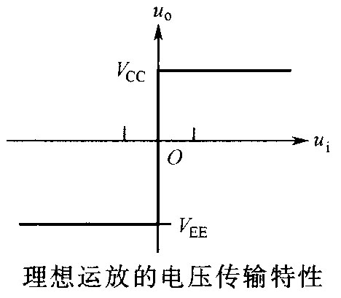
二、 集成运算放大器的理想化模型
理想运算放大器的条件：
差模电压放大倍数 A_{ud}=∞
共模抑制比 K_{CMR}= ∞
输入电阻 R_{id}=∞
输出电阻 R_{o}=0
输入偏置电流 I_{IB}=0
输入失调电流 I_{IO}=0
输入失调电压 U_{IO}=0
开环带宽 f_{H}= ∞

Slide 7
共模信号与差模信号
共模信号
准确定义‌：
共模信号指同时出现在差分系统两个输入端的相同信号，其幅度、相位和极性均一致，以共同参考点（如地）为基准‌。例如双线电缆中两根导线对地同时存在的相同干扰电压‌。
‌通俗解释‌：
想象两艘船同时随水位上升/下降，船上两人感受到的高度变化完全相同。此时两船的“绝对高度”就是共模信号——它们共同受到外界水位变化的影响，但两人之间不会因此产生拉力差‌。
‌关键特性‌：
1）干扰源：电磁辐射、电源噪声、地电位差等‌
2）危害：当电路阻抗不平衡时，共模信号会转化为差模噪声（如信号线一端接地时，共模干扰全部转为差模干扰）‌
3）抑制手段：差分放大、双绞线传输、共模扼流圈‌

Slide 8
共模信号与差模信号
差模信号
准确定义‌：
差模信号是差分系统中两个输入端之间的有效信号，表现为幅度相同但极性相反的电压差，信号能量通过两根导线形成闭环回路‌。
‌通俗解释：‌
两人在跷跷板两端上下运动：当一人升高10cm、另一人降低10cm时，两人之间的高度差（20cm）就是差模信号。这种“相对变化”才是传递信息的核心‌。
‌关键特性‌：
1）有效信号：传感器测量信号、通信数据等‌
2）抗干扰原理：双绞线通过对称结构使共模干扰在两根线上均等分布，差模信号不受影响‌
3）传输优势：对外部电磁干扰具有天然抵消能力‌

Slide 9
在工业生产中传输数据时。有用信号就是差模信号，其通过两条导线的‌电压差‌传递信息，而两条导线上的干扰信号就是共模干扰（如电磁辐射、电源噪声）会以‌相同幅度和相位‌同时作用于两线。
所以常见有两种传输方式：
‌
1）单端接地
‌原理‌：一条线传输信号，另一条线接地（非对称结构）。
‌缺点‌：
1）共模干扰直接转为差模噪声
2）易受地环路影响。
‌应用‌：
低成本传感器（如温度探头）。
短距离音频线（RCA接口）。
2）差分传输
‌原理‌：用两条导线传输相反信号，接收端取差值。
‌优点‌：
1）天然抑制共模干扰（如双绞线抵消电磁噪声）。
2）抗地电位漂移（不依赖绝对“地”电平）。
‌应用‌：
‌ 双绞线‌（网线、USB）：高速数据传输。
‌ CAN总线‌：汽车电子抗干扰通信。
共模抑制比（CMRR）就是用来衡量差分系统抑制共模干扰的能力，
计算公式为差模增益（Ad）与共模增益（Ac）的比值，单位为分贝（dB）‌。

Slide 10
理想运算放大器具有“虚短”和“虚断”的特性,这两个特性对分析线性运用的运放电路十分有用.为了保证线性运用，运放必须在闭环(负反馈)下工作。
(1)虚短：
由于运放的电压放大倍数很大，一般通用型运算放大器的开环电压放大倍数都在80 dB以上。而运放的输出电压是有限的，一般在10 V～14 V。因此运放的差模输入电压不足1 mV，两输入端近似等电位，相当于 “短路”。开环电压放大倍数越大，两输入端的电位越接近相等。

Slide 11
“虚短”是指在分析运算放大器处于线性状态时，可把两输入端视为等电位，这一特性称为虚假短路，简称虚短。显然不能将两输入端真正短路。
(2)虚断：
由于运放的差模输入电阻很大，一般通用型运算放大器的输入电阻都在1MΩ以上。因此流入运放输入端的电流往往不足1μA，远小于输入端外电路的电流。故通常可把运放的两输入端视为开路,且输入电阻越大，两输入端越接近开路。
“虚断”是指在分析运放处于线性状态时，可以把两输入端视为等效开路，这一特性称为虚假开路,简称虚断。显然不能将两输入端真正断路。

Slide 12
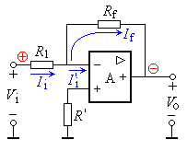
例1：有一理想运算放大器组成的电路如图所示，试求输出电压的表达式和电压放大倍数。
根据虚短，V₊≈ V₋ ≈0
根据虚断I'_{i} ≈0，故V₊≈0且I_{i} ≈ I_{f}
(V_{i}－ V₋)/R₁ = (V₋－ V_{o})/R_{f}
V_{o} ≈－I_{f} R_{f} ≈－I_{i}R_{f} =－V_{i} R_{f} /R₁
电压增益：
A_{vf}= V_{o} /V_{i} =－R_{f} /R₁
根据上述关系式，该电路可用于反相比例运算。
反相比例运算电路

Slide 13
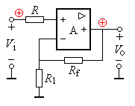
例2：有一理想运算放大器组成的电路如图所示，试求输出电压的表达式和电压放大倍数。
根据虚短，V_{i} =V₊=V₋
根据虚断 I₋ ≈0，V₋ 的电压为R1的分压 ：
V_{i} ≈ V₋ = V_{o} R₁ /(R₁+ R_{f})
V_{o} ≈V_{i} [1+(R_{f} /R₁)]
电压增益：
A_{vf}= V_{o} /V_{i} =1+(R_{f} /R₁)
根据上述关系式，该电路可用于同相比例运算。
同相比例运算电路

Slide 14
集成运放的种类
电压放大型：输入量与输出量均为电压
电流放大型：输入量与输出量均为电流
跨导型：输入量为电压，输出量均为电流
互阻型：输入量为电流，输出量均为电压
按工作原理
可控增益：利用外加控制电压控制增益的大小
选通控制：输入为多通道，利用输入的逻辑信
号控制那个通道的信号放大
按可控性

Slide 15
5.2 运算电路
一、概述
二、比例运算电路
三、加减运算电路
Notes:
本节课的教学目的：
1、掌握运算电路的特征，深入理解只有引入负反馈集成运放才工作在线性区，也才能实现信号的运算；
2、熟悉常用运算电路的运算关系；
3、了解模拟乘法器，熟悉由模拟乘法器组成的运算电路；
4、理解用逆运算的方法组成运算电路。

Slide 16

一、概述 1. 电子系统简介
隔离、滤波放大、阻抗变换
传感器接收器
运算、转换、比较
功率放大A/D转换

Slide 17
2. 理想运放的参数特点
A_{od}、 r_{id} 、f_{H} 均为无穷大，r_{o}、失调电压及其温漂、失调电流及其温漂、噪声均为0。
3. 集成运放的线性工作区
u_{O}＝A_{od}(u_{P}－ u_{N})
电路特征：引入电压负反馈。
无源网络
因为u_{O}为有限值， A_{od}＝∞，所以 u_{N}－u_{P}＝0，即
u_{N}＝u_{P}…………虚短路
因为r_{id}＝∞，所以
i_{N}＝i_{P}＝0………虚断路

Slide 18
4. 研究的问题
（1）什么是运算电路：运算电路的输出电压是输入电压某种运算的结果，如加、减、乘、除、乘方、开方、积分、微分、对数、指数等。
（2）描述方法：运算关系式 u_{O}＝f (u_{I})
（3）分析方法：“虚短”和“虚断”是基本出发点。
5、学习运算电路的基本要求
（1）识别电路。
（2）求解运算关系式。

Slide 19


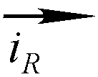
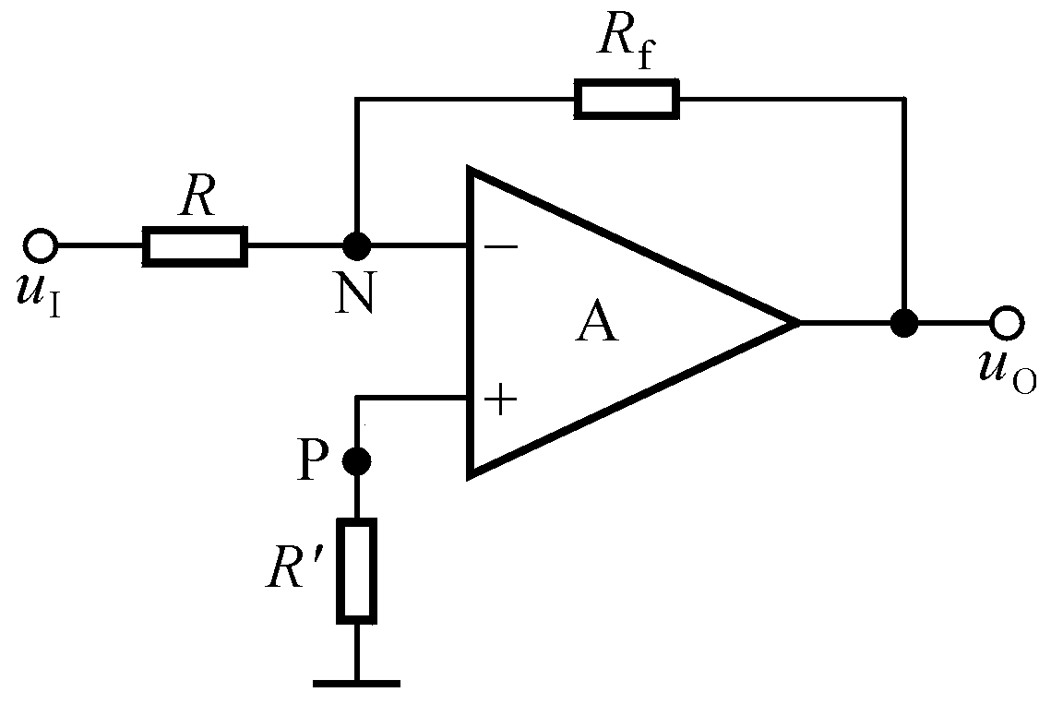

二、比例运算电路 1. 反相输入
+
_
i_{N}=i_{P}=0，
u_{N}=u_{P}=0－－虚地
在节点N：
电路引入了哪种组态的负反馈？
电路的输入电阻为多少？
3) R’＝？为什么？
4) 若要R_{i}＝100kΩ，比例系数为－100，R₁＝？ R_{f}＝？
R_{f}太大，噪声大。如何利用相对小的电阻获得－100的比例系数？

Slide 20
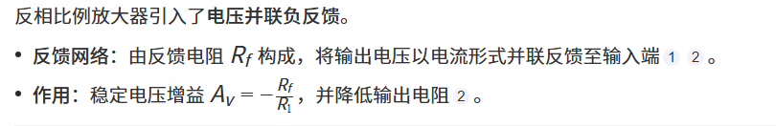
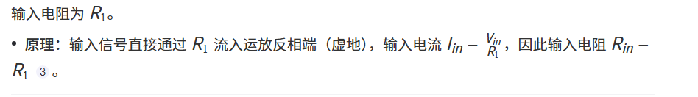
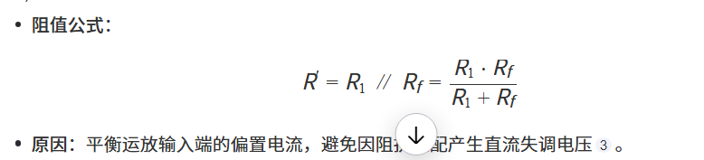

电路引入了哪种组态的负反馈？
电路的输入电阻为多少？
3) R’＝？为什么？
4) 若要R_{i}＝100kΩ，比例系数为－100，R₁＝？ R_{f}＝？
+
_

Slide 21
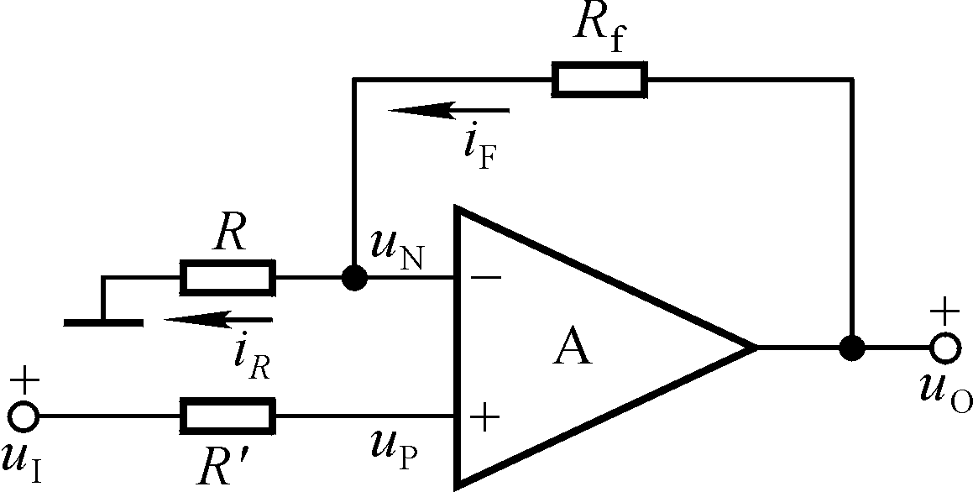
2. 同相输入
电路引入了哪种组态的负反馈？
输入电阻为多少？
电阻R’＝？为什么？
共模抑制比K_{CMR}≠∞时会影响运算精度吗？为什么？

Slide 22
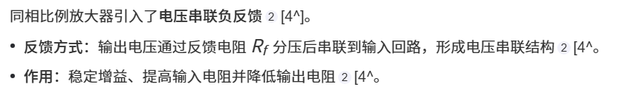

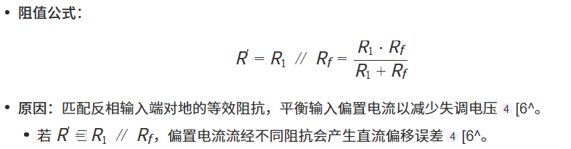
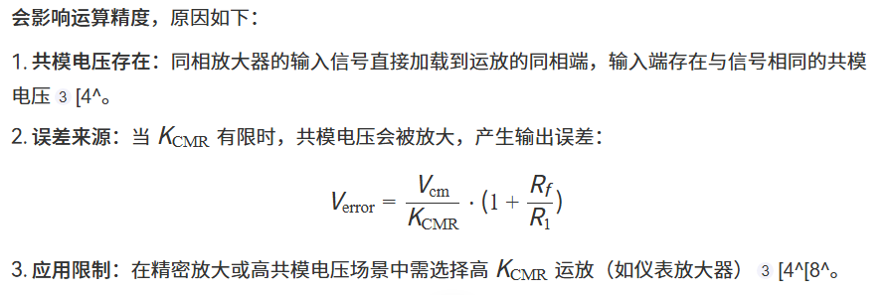
电路引入了哪种组态的负反馈？
输入电阻为多少？
电阻R’＝？为什么？
共模抑制比K_{CMR}≠∞时会影响运算精度吗？为什么？

Slide 23
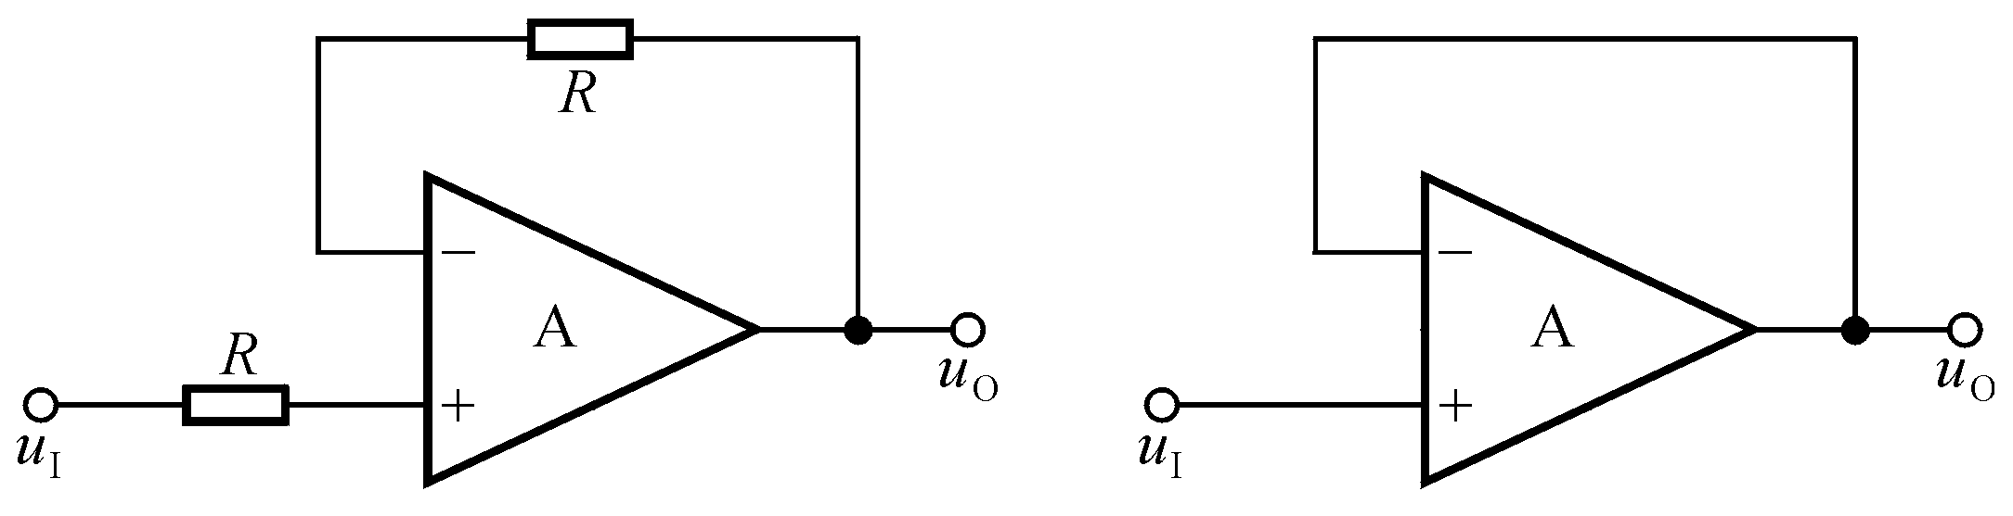
同相输入比例运算电路的特例：电压跟随器
电压跟随器的输入电阻无穷大，用于耦合前后级电路，并对后级电路进行电流保护

Slide 24
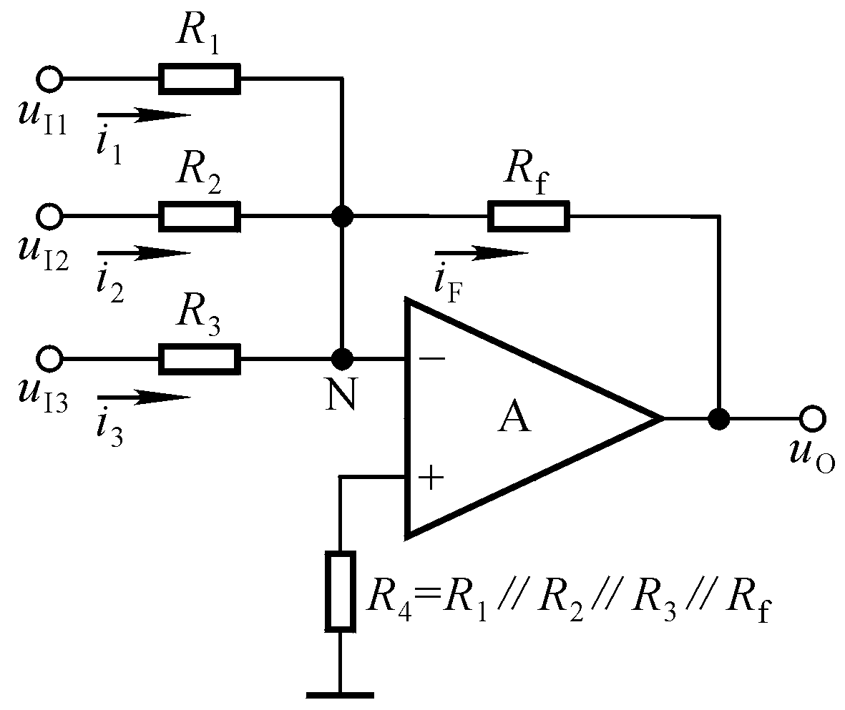
三、加减运算电路 1. 反相求和
方法一：节点电流法

Slide 25
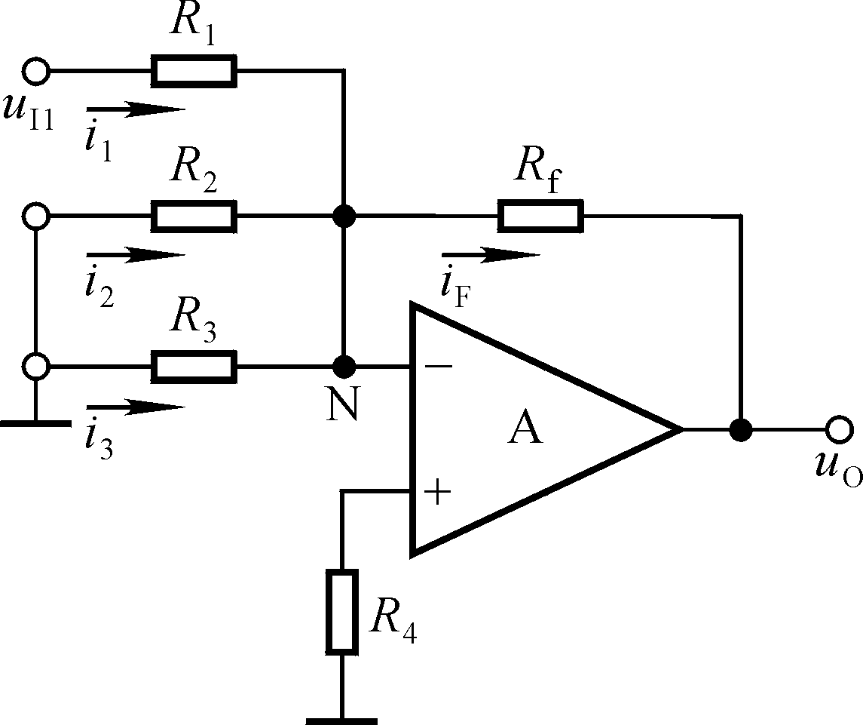
1. 反相求和
方法二：利用叠加原理
首先求解每个输入信号单独作用时的输出电压，然后将所有结果相加，即得到所有输入信号同时作用时的输出电压。

Slide 26
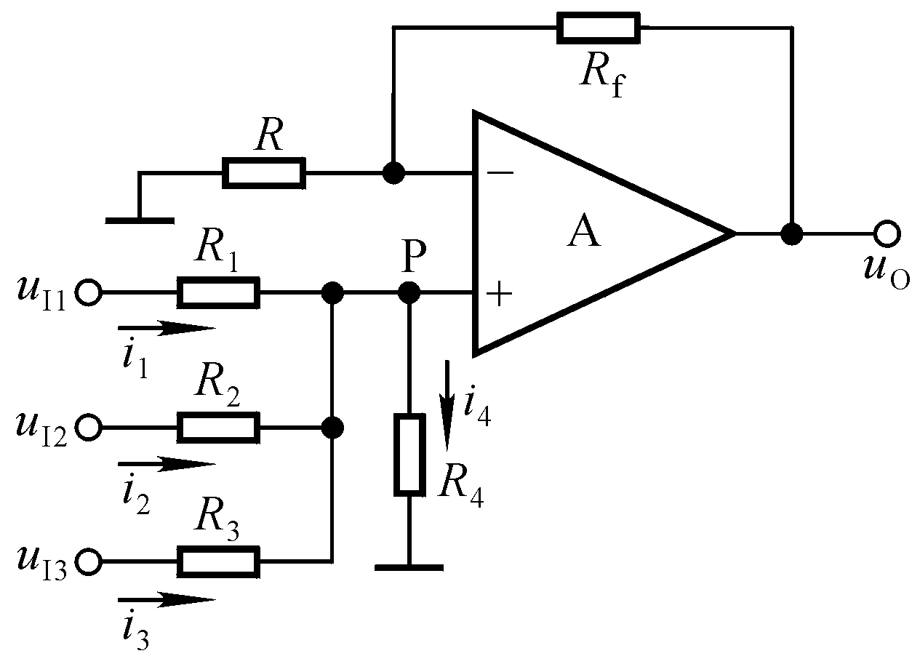
2. 同相求和 设 R₁∥ R₂∥ R₃∥ R₄＝ R∥ R_{f}
利用叠加原理求解：
令u_{I2}= u_{I3}=0，求u_{I1}单独作用时的输出电压
同理可得， u_{I2}、 u_{I3}单独作用时的u_{O2}、 u_{O3}，形式与u_{O1}相同， u_{O} =u_{O1}+u_{O2}+u_{O3} 。
物理意义清楚，计算麻烦！
在求解运算电路时，应选择合适的方法，使运算结果简单明了，易于计算。

Slide 27
2. 同相求和 设 R₁∥ R₂∥ R₃∥ R₄＝ R∥ R_{f}
节点电流法
必不可少吗？
与反相求和运算电路的结果差一负号

Slide 28
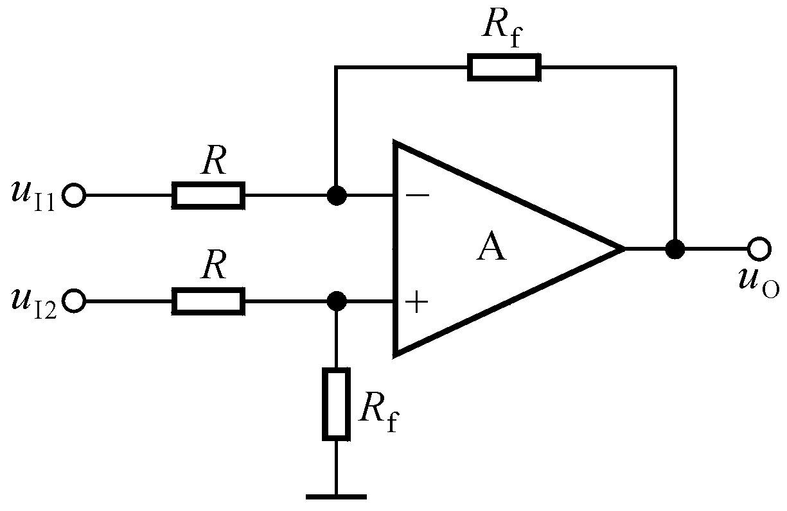
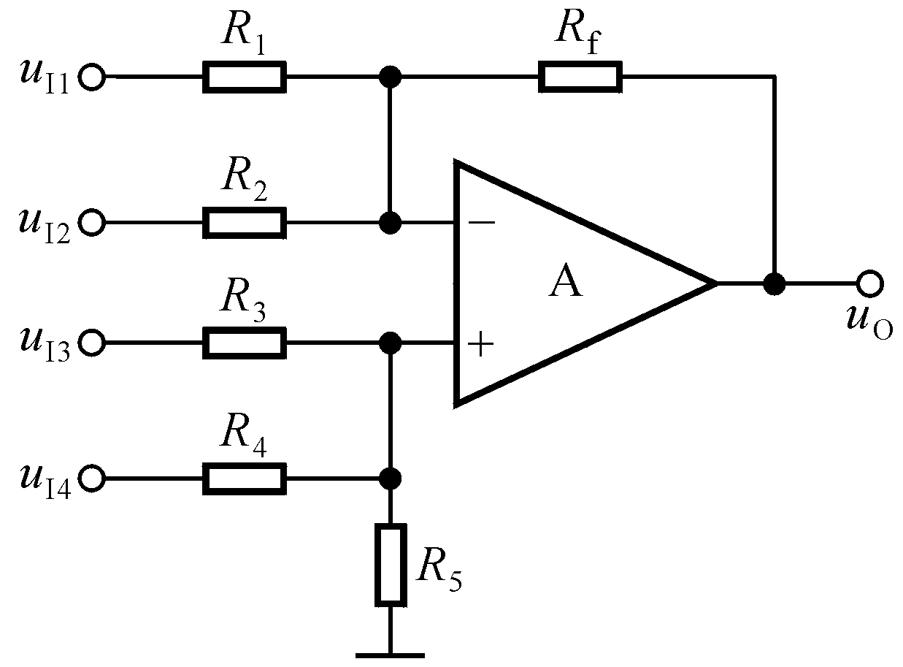
3. 加减运算 利用求和运算电路的分析结果
设 R₁∥ R₂∥ R_{f}＝ R₃∥ R₄ ∥ R₅
若R₁∥ R₂∥ R_{f}≠ R₃∥ R₄ ∥ R₅，u_{O}＝?
实现了差分放大电路

Slide 29
5.3 电压比较器
一、概述
二、单限比较器
三、滞回比较器
四、窗口比较器
五、集成电压比较器
Notes:
本节课的教学目的：
1、学会识别电压比较器；
2、熟悉常见的电压比较器；
3、掌握电压比较器的分析方法；
4、学习在已知电压传输特性的条件下组成电压比较器的方法。

Slide 30
一、概述
1. 电压比较器的功能：比较电压的大小。
广泛用于各种报警电路。
输入电压是连续的模拟信号；输出电压表示比较的结果，只有高电平和低电平两种情况。
使输出产生跃变的输入电压称为阈值电压。
2. 电压比较器的描述方法 :电压传输特性 u_{O}＝f(u_{I})
电压传输特性的三个要素：
（1）输出高电平U_{OH}和输出低电平U_{OL}
（2）阈值电压U_{T}
（3）输入电压过阈值电压时输出电压跃变的方向

Slide 31
3. 几种常用的电压比较器
（1）单限比较器：只有一个阈值电压
（2）滞回比较器：具有滞回特性
输入电压的变化方向不同，阈值电压也不同，但输入电压单调变化使输出电压只跃变一次。回差电压
（3）窗口比较器：
有两个阈值电压，输入电压单调变化时输出电压跃变两次。

Slide 32
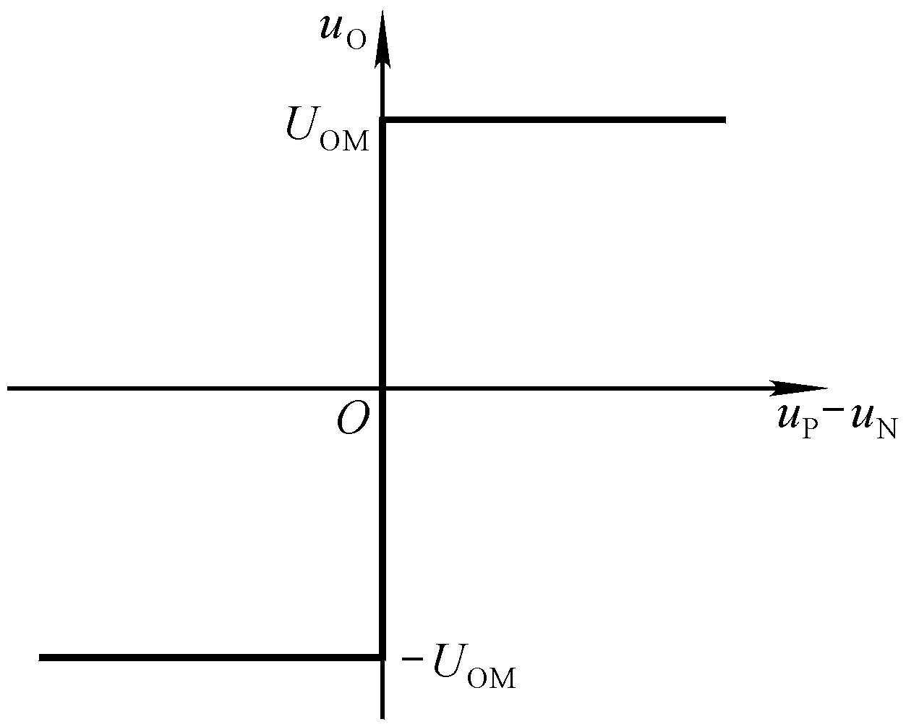
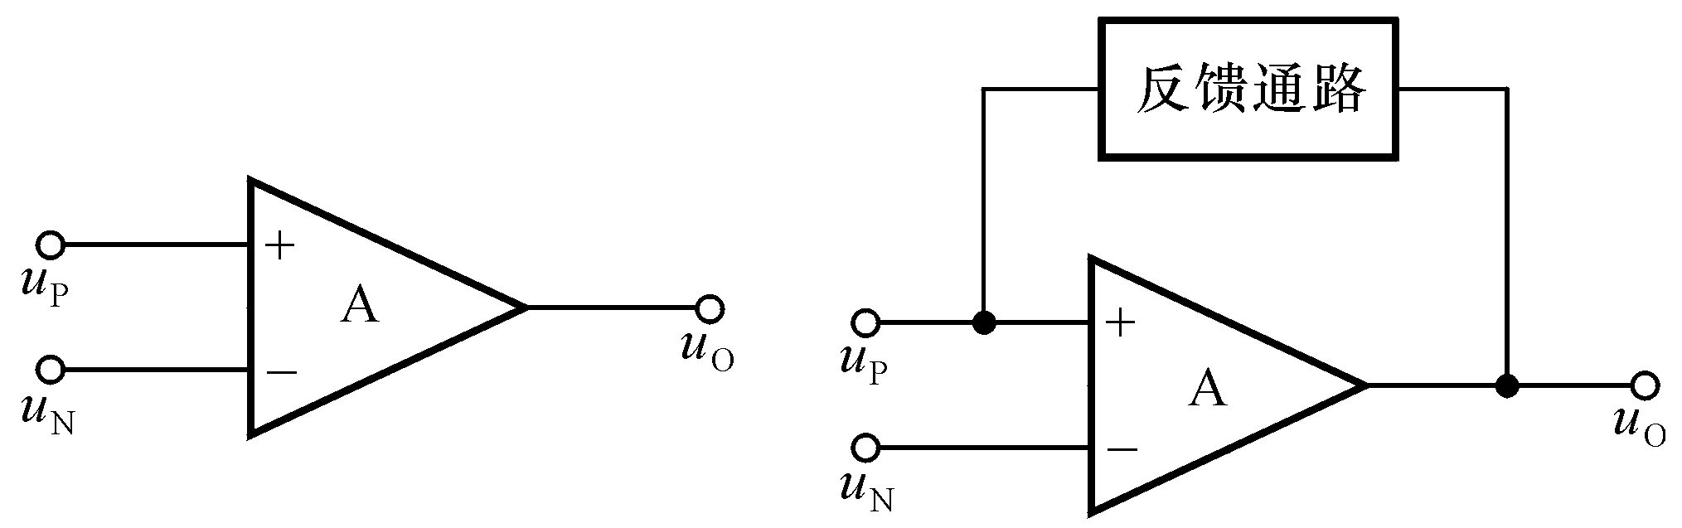
4、集成运放的非线性工作区
电路特征：集成运放处于开环或仅引入正反馈
集成运放工作在非线性区的特点
1) 净输入电流为0
2) u_{P}> u_{N}时， u_{O}＝＋U_{OM}
u_{P}< u_{N}时， u_{O}＝－U_{OM}

Slide 33
二、单限比较器 1. 过零比较器
（1）U_{T}＝0
（2）U_{OH}＝＋ U_{OM，} U_{OL}＝－ U_{OM}
（3）u_{I} > 0 时 u_{O} ＝－U_{OM}; u_{I} < 0 时 u_{O} ＝＋ U_{OM}
集成运放的净输入电压最大值为±U_{D}
集成运放的净输入电压等于输入电压，为保护集成运放的输入端，需加输入端限幅电路。

Slide 34
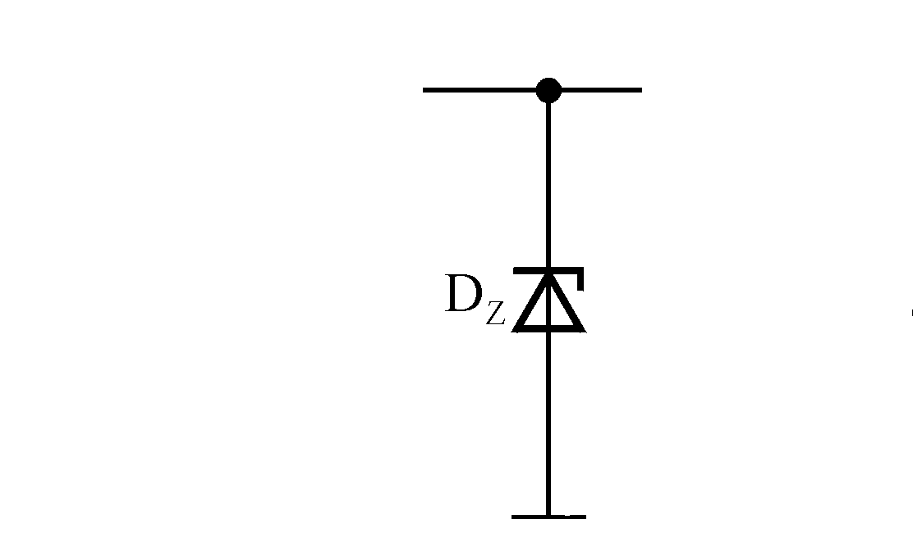
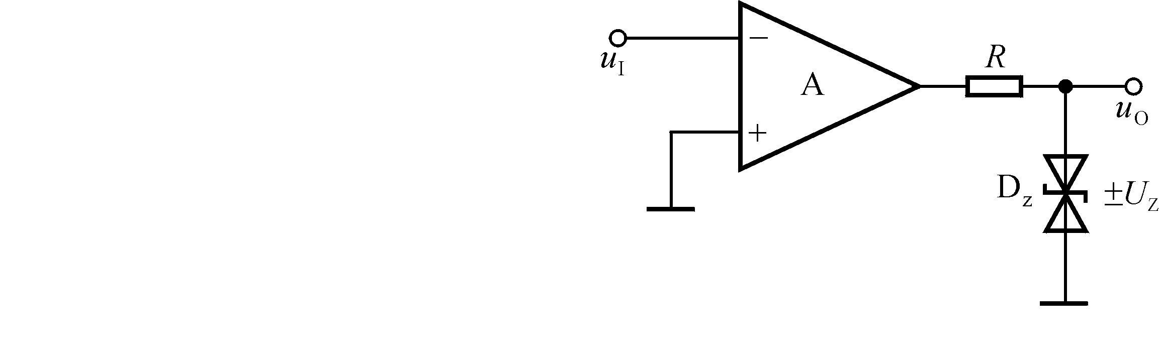

输出限幅电路 为适应负载对电压幅值的要求，输出端加限幅电路。
U_{OH}＝＋ U_{Z1}＋ U_{D2}
U_{OL}＝－( U_{Z2} ＋ U_{D1})
不可缺少！
U_{OH}＝ U_{Z}
U_{OL}＝－ U_{D}
U_{OH}＝ － U_{OL}＝ U_{Z}

Slide 35
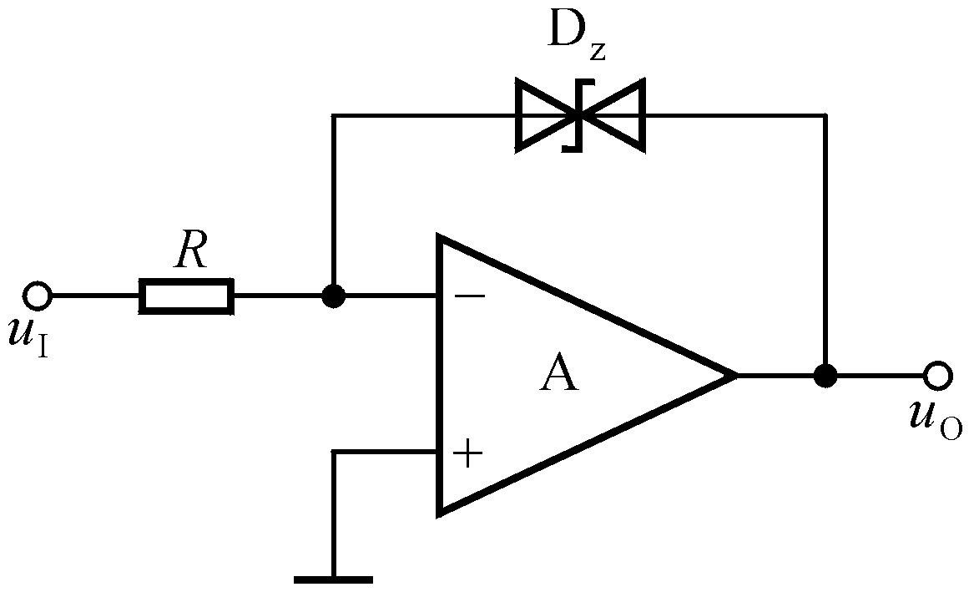
输出限幅电路
u_{O}＝± U_{Z}
（1）保护输入端
（2）加速集成运放状态的转换
电压比较器的分析方法：
（1）写出 u_{P}、u_{N}的表达式，令u_{P}＝ u_{N}，求解出的 u_{I}即为U_{T}；
（2）根据输出端限幅电路决定输出的高、低电平；
（3）根据输入电压作用于同相输入端还是反相输入端决定输出电压的跃变方向。

Slide 36
u_{i}
例题：利用电压比较器将正弦波变为方波。
t
u_{o}
+U_{om}
t
单门限比较器电路简单，但抗干扰能力差，在阈值电压附近任何微小的变化，都会引起输出电压的跳变。
-U_{om}

Slide 37
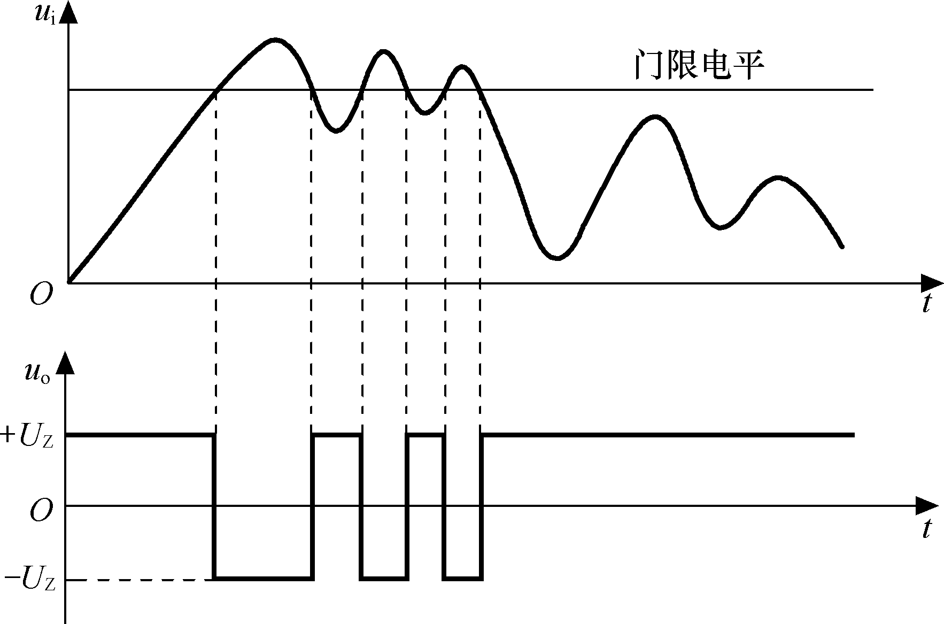
图6.25 存在干扰时，单限比较器的输出、输入波形

Slide 38
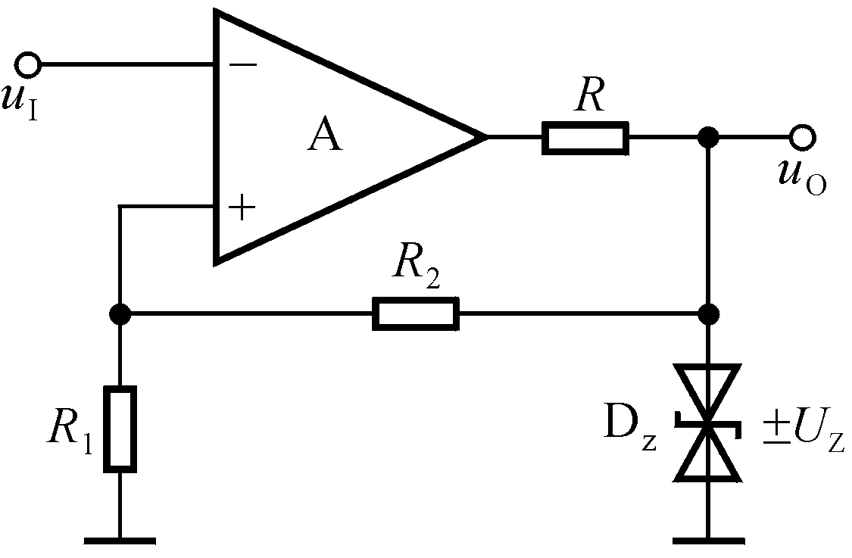
三、滞回比较器 1. 阈值电压

Slide 39
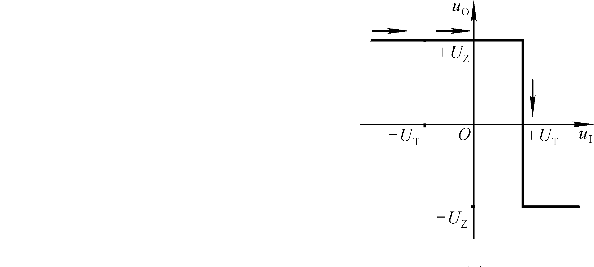
三、滞回比较器 2. 工作原理及电压传输特性
设u_{I}＜－U_{T}，则 u_{N}＜ u_{P}， u_{O}＝+U_{Z}。此时u_{P}＝ +U_{T}，增大 u_{I}，直至+U_{T}，再增大， u_{O}才从+U_{Z}跃变为－ U_{Z。}
设 u_{I}＞+U_{T}，则 u_{N}＞ u_{P}， u_{O}＝－U_{Z}。此时u_{P}＝ －U_{T}，减小 u_{I}，直至－U_{T}，再减小， u_{O}才从－U_{Z}跃变为+U_{Z。}

Slide 40
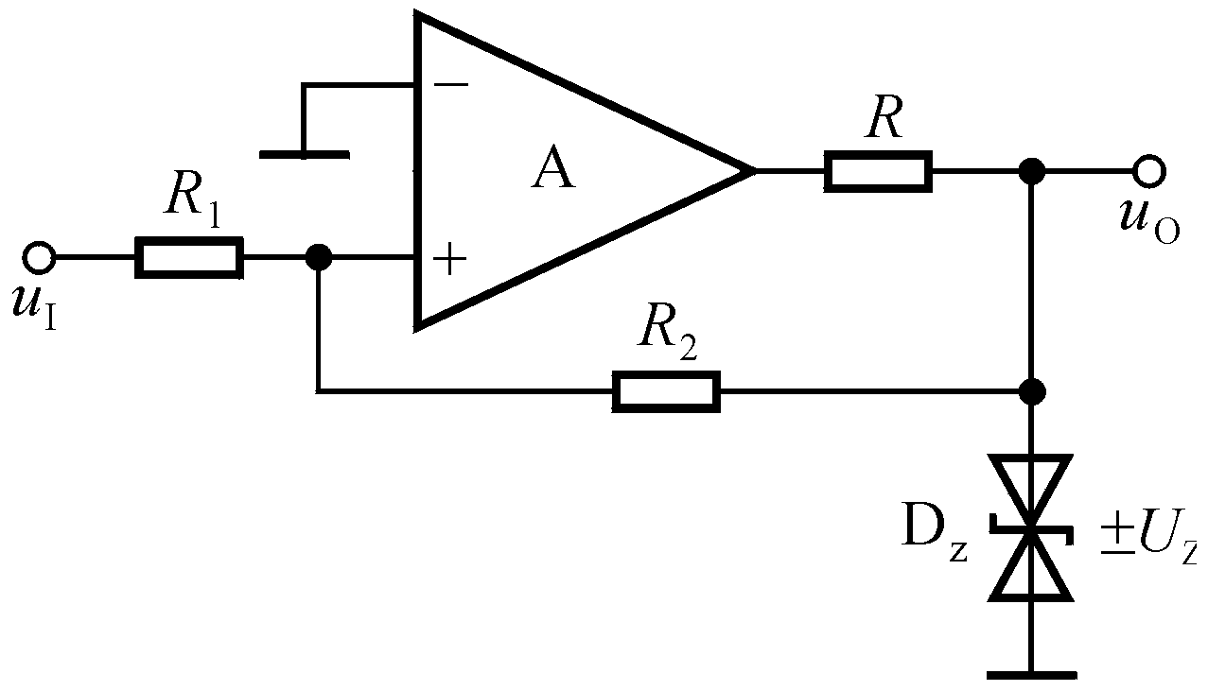
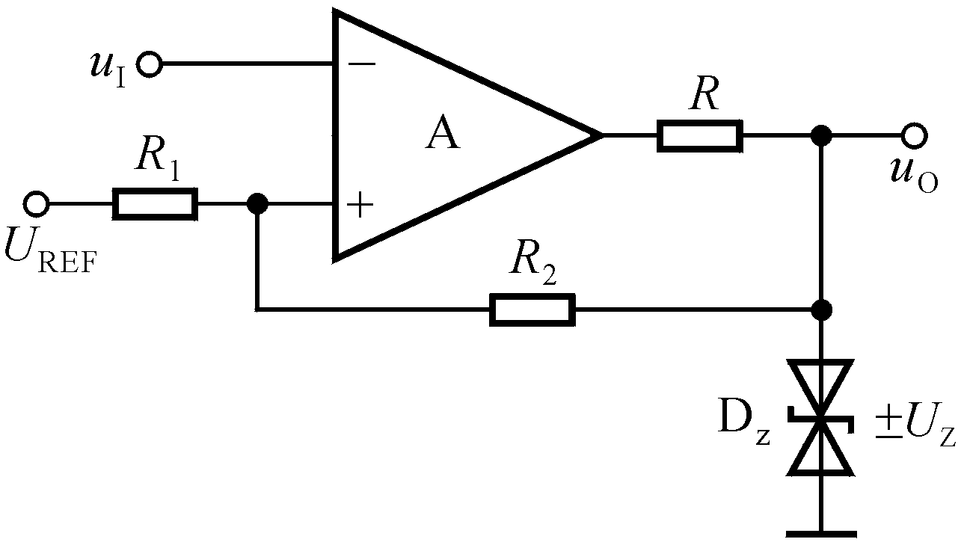
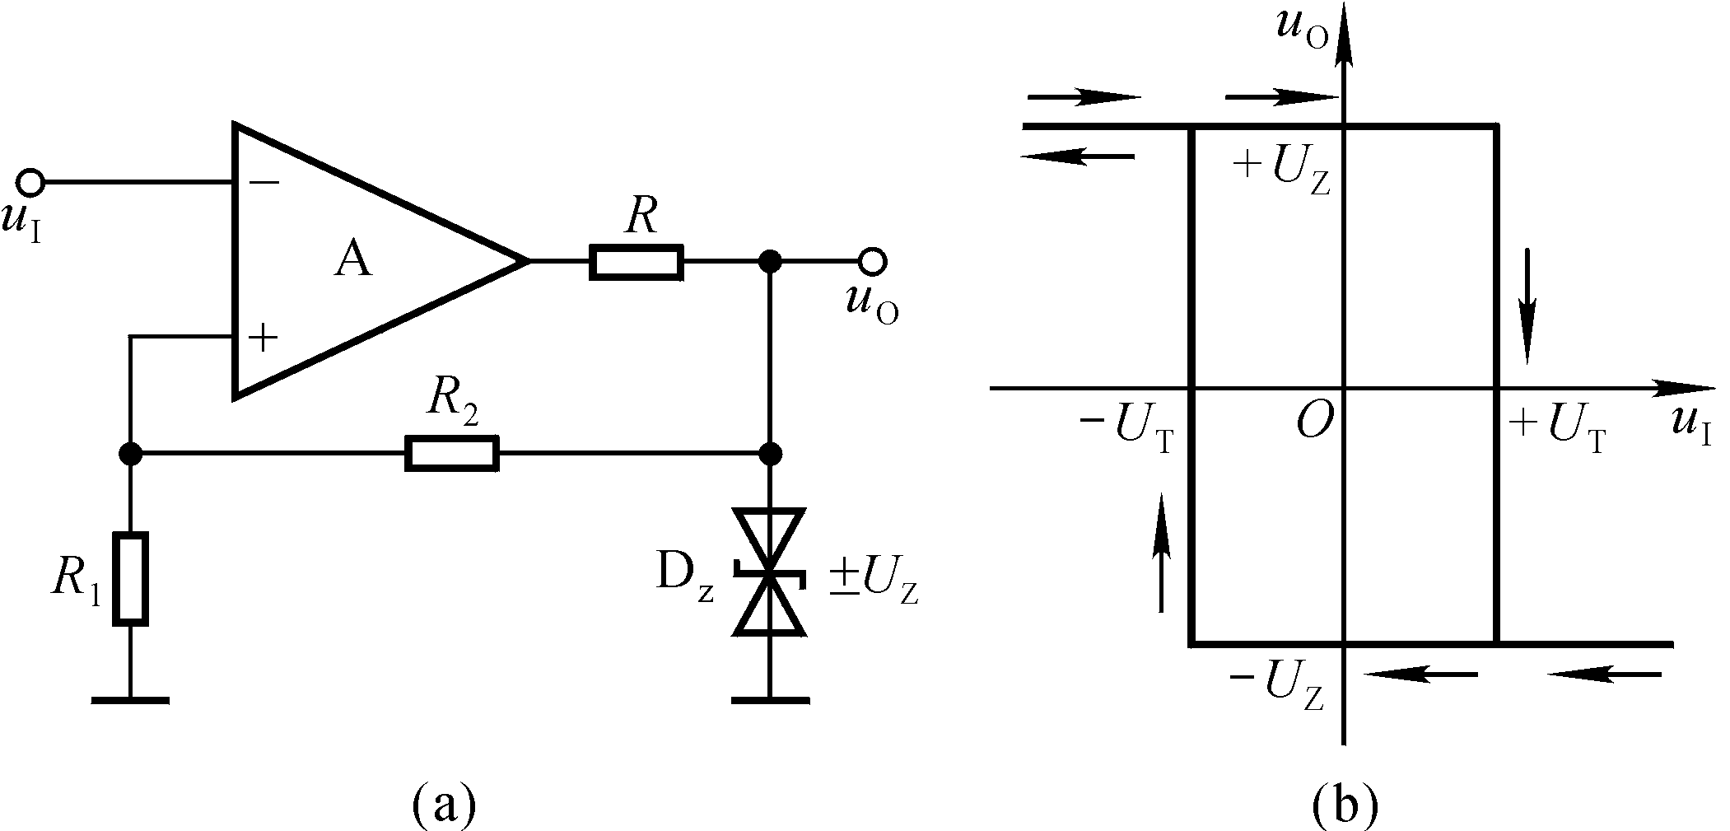
讨论一：如何改变滞回比较器的电压传输特性
1. 若要电压传输特性曲线左右移动，则应如何修改电路？
2. 若要电压传输特性曲线上下移动，则应如何修改电路？
3. 若要改变输入电压过 阈值电压时输出电压的 跃变方向，则应如何修 改电路？
改变输出限幅电路

Slide 41
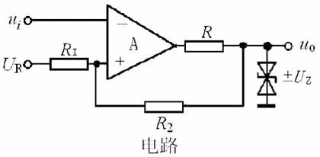
例题：R_{f}=10kΩ，R₂=10k Ω ，U_{Z}=6V， U_{REF}=10V。当输入u_{i}为如图所示的波形时，画出输出u_{o}的波形。
上下门限电压：
u_{i}

Slide 42
u_{i}
8V
2V
u_{o}
传输特性
u_{o}
+6V
+6V
2V
8V
u_{i}
0
-6V
-6V

Slide 43
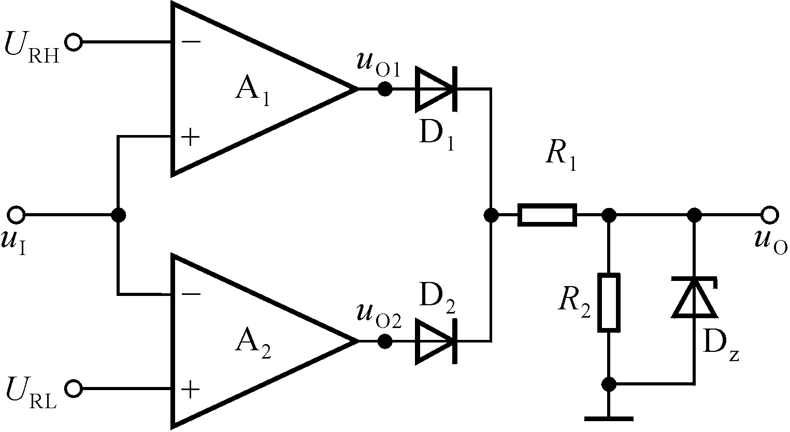
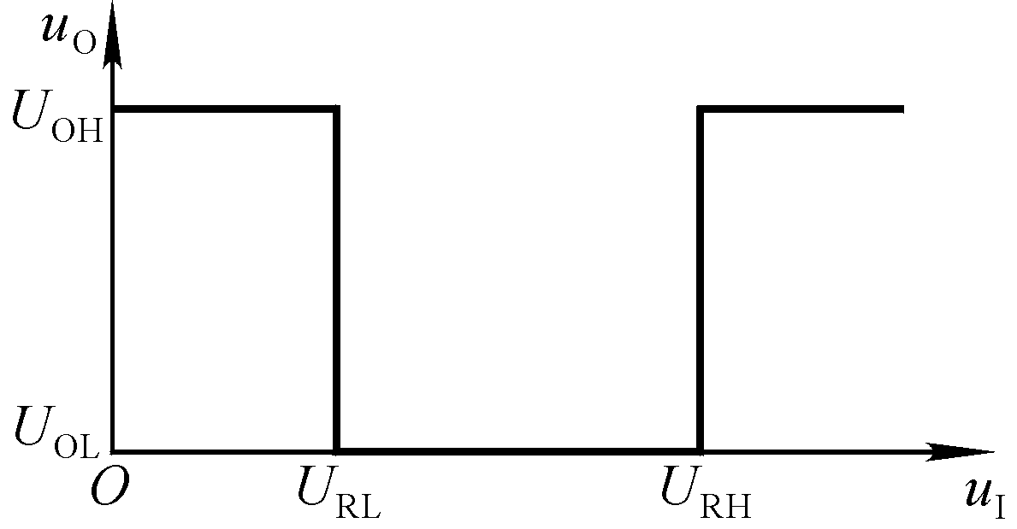
四、窗口比较器
当u_{I}>U_{RH}时，u_{O1}=
－ u_{O2}= U_{OM}，D₁导通，
D₂截止； u_{O}= U_{Z}。
当u_{I}<U_{RL}时，u_{O2}=
－ u_{O1}= U_{OM}，D₂导通，
D₁截止； u_{O}= U_{Z} 。
当U_{RL}<u_{I}< U_{RH}时，
u_{O1}= u_{O2}= －U_{OM}，D₁、
D₂均截止； u_{O}= 0。

Slide 44
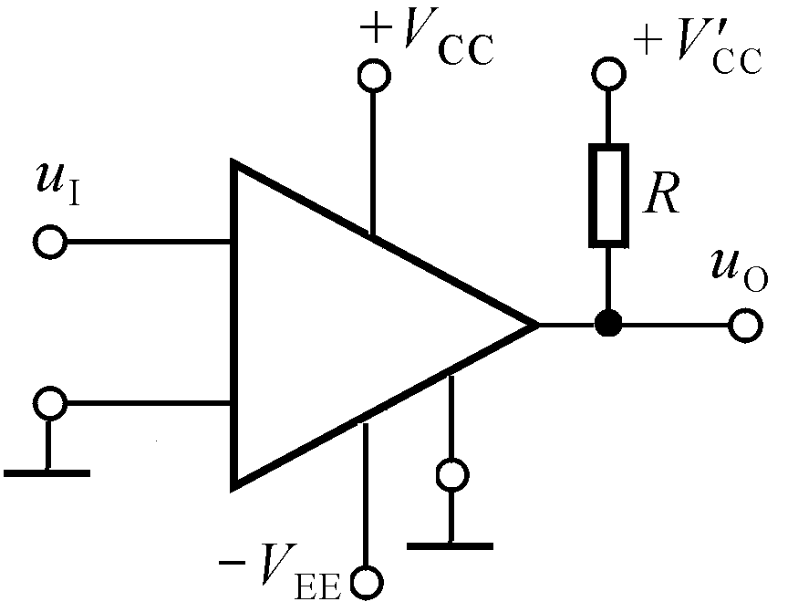
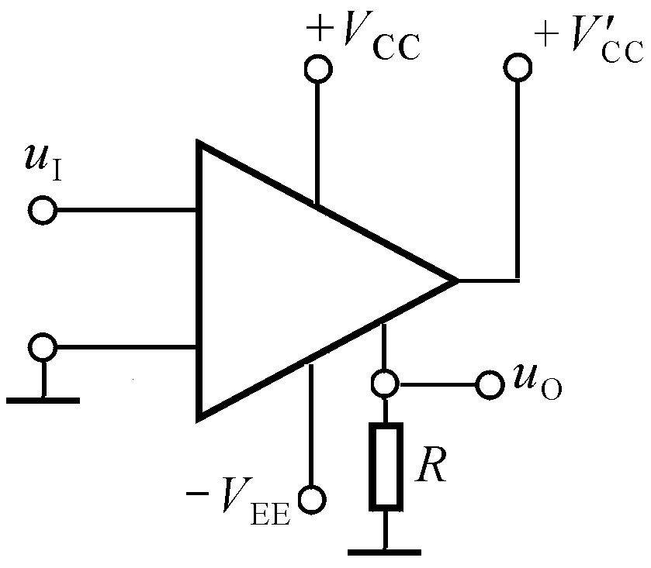
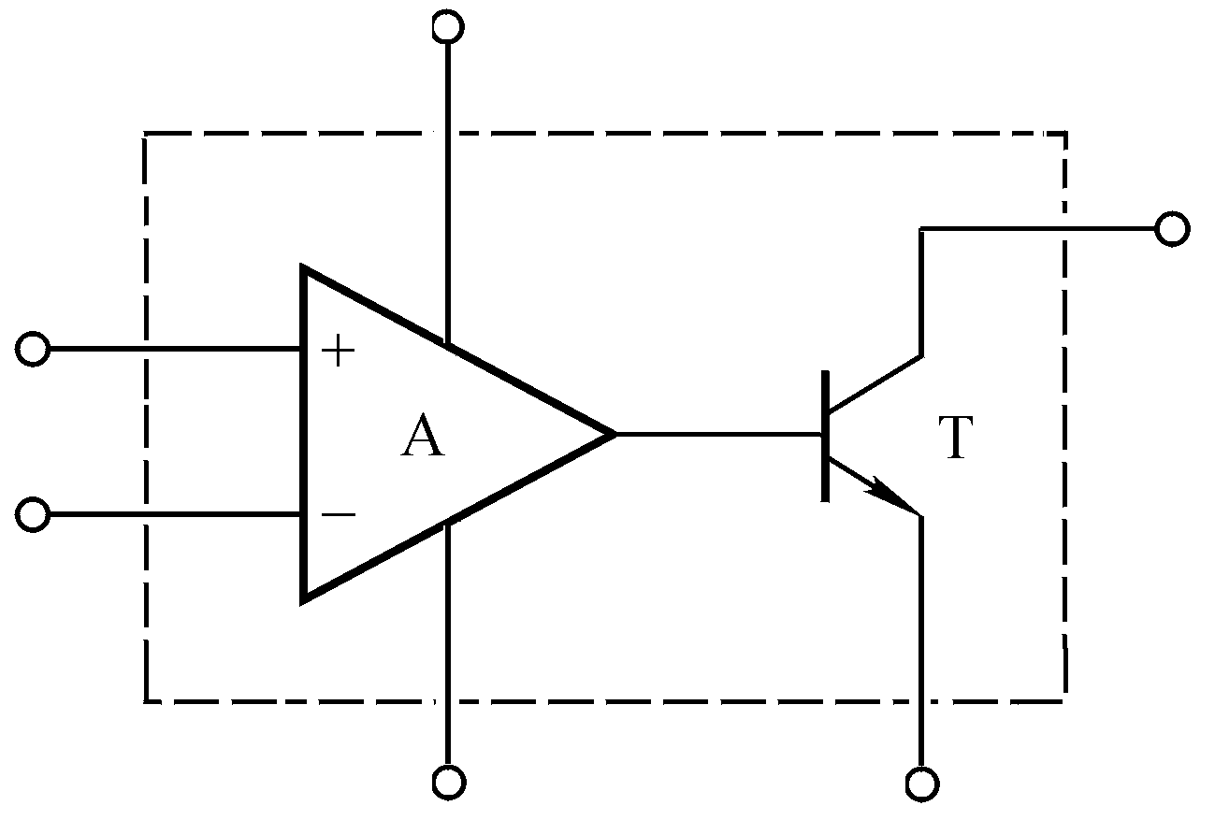
五、集成比较器
某型号集成比较器的等效电路
特点：
1. 无需限幅电路，根据电源电压确定所需高、低电平；
2. 可直接驱动集成数字电路；
3. 响应速度快；
4. 可具有选通端；
5. 电源电压升高，工作电流增大，工作速度加快。

Slide 45
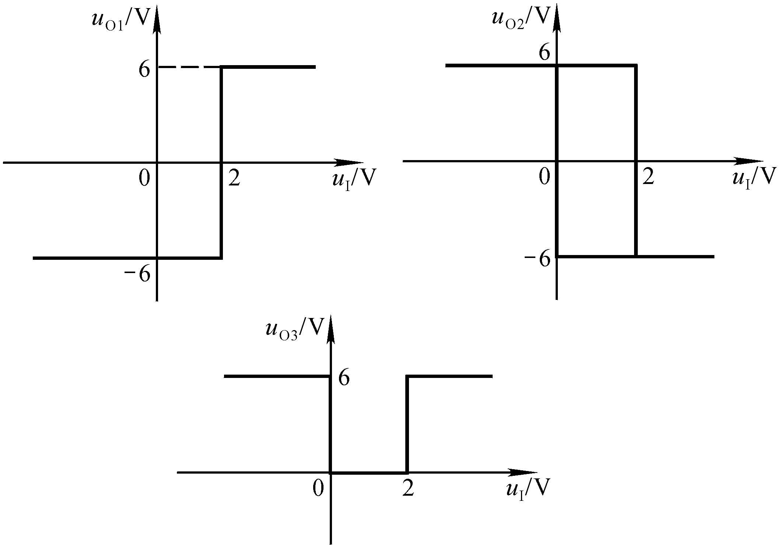
讨论一
已知各电压比较器的电压传输特性如图所示，说出它们各为哪种电压比较器；输入电压为5sinωt (V)，画出各电路输出电压的波形。
反相输入
滞回比较器
同相输入
单限比较器
你能分别组成具有图示电压传输特性的电压比较器电路吗？
窗口
比较器
Notes:
学会从电压传输特性识别电压比较器，初步学会电压比较器的设计方法。

